Slide 1
13. 領域分析

Slide 2
領域分析
1 バッファによる領域分析
点バッファとバッファ内に含まれる地物の抽出
補足：多重リングバッファ
B. 線バッファと面バッファ
２ ボロノイ分割による領域分析
補足：ドローネ三角形

Slide 3
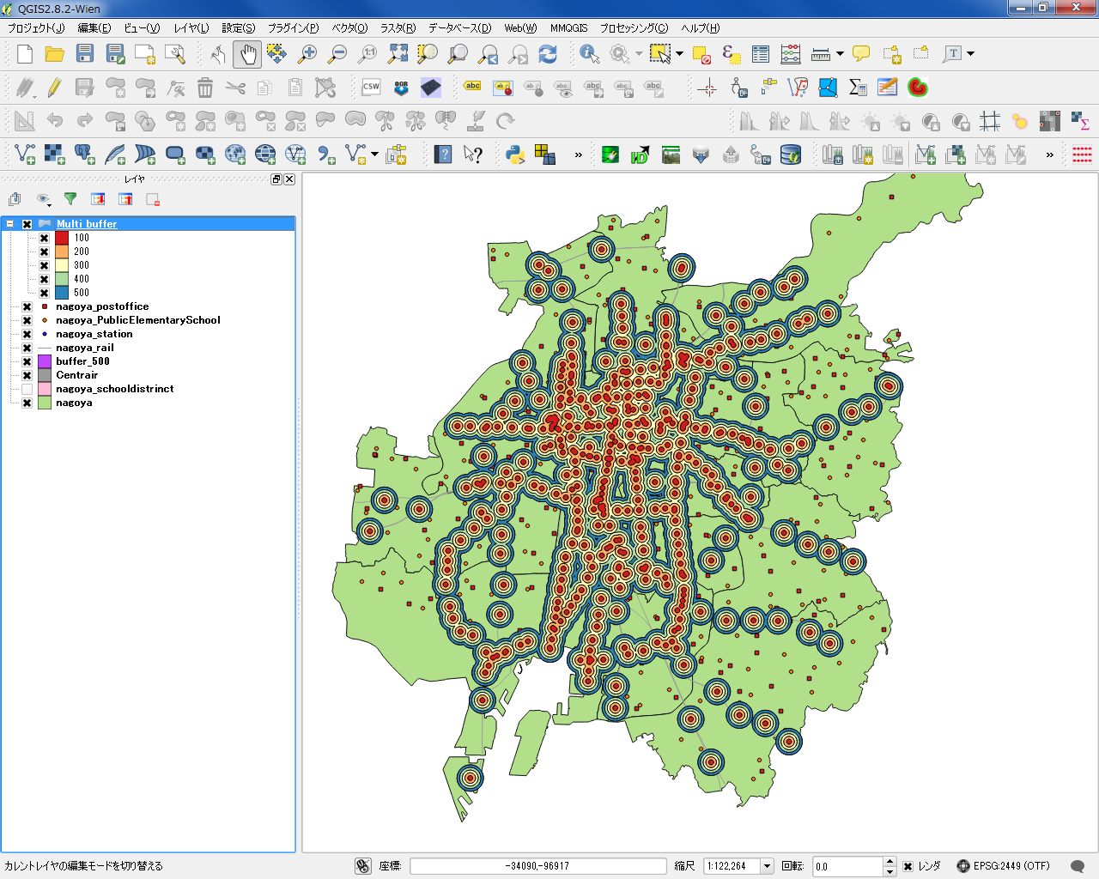
領域分析
[使用データ]
「国土交通省国土政策局「国土数値情報（愛知県 行政区域、郵便局、小学校、小学校区データ 全国 鉄道線、鉄道駅、空港データ）」を加工し、利用」
[実習内容]
1 バッファによる領域分析
A. 点バッファとバッファ内に含まれる地物の抽出
補足：多重リングバッファ
B. 線バッファと面バッファ
２ ボロノイ分割による領域分析
補足：ドローネ三角形

Slide 4
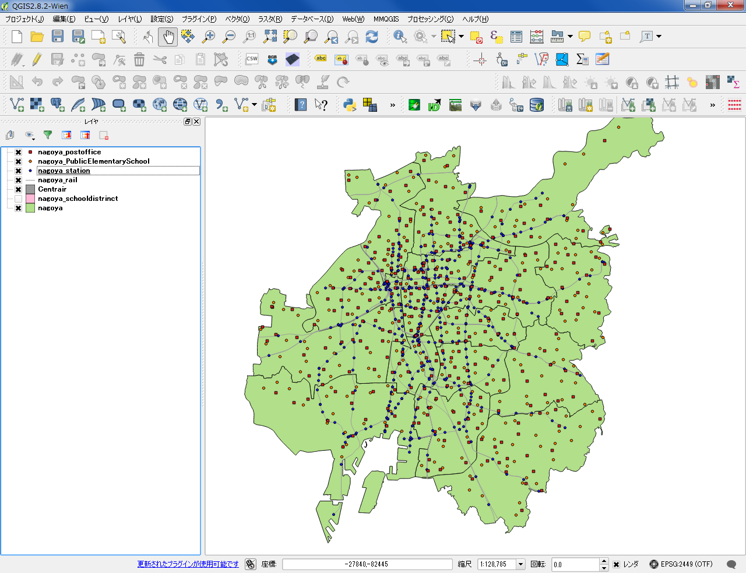
1 バッファによる領域分析
[ 実習内容 ]
国土数値情報よりダウンロードしたポイントデータを利用し、バッファの処理を行う。空間検索による地物の検索も行う
A. 駅のポイントから500mのバッファを表示し、空間検索でバッファと重なる郵便局を抽出する
B. 国土数値情報の鉄道ラインを用いて線バッファ、空港のポリゴンを用いて、中部国際空港から面バッファを作成する。

Slide 5
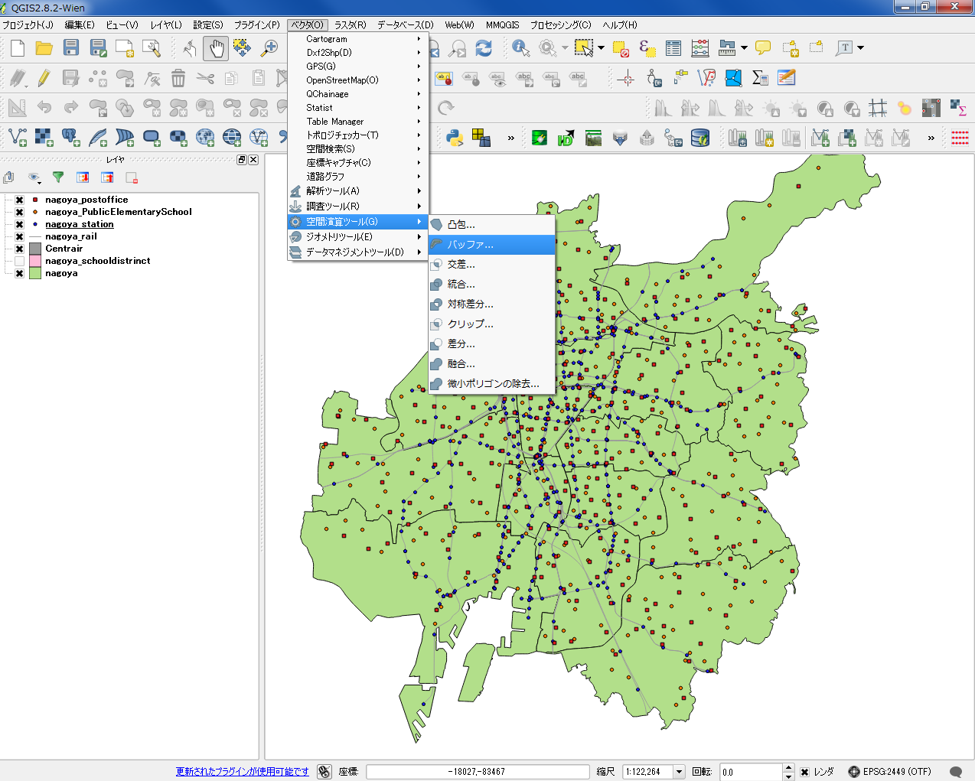
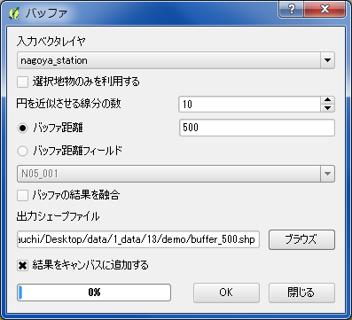
A-1. 駅から500ｍのバッファ
ベクタ
＞ 空間演算ツール
＞ バッファ
①駅を選択
②円を近似させる線分の数10を入力する
（数が多いほどきれいな円になる）
③平面直角座標系であることを確認したのちに500を入力
④出力先と名称を指定
⑤OKをクリック
①
②
③
④
⑤

Slide 6
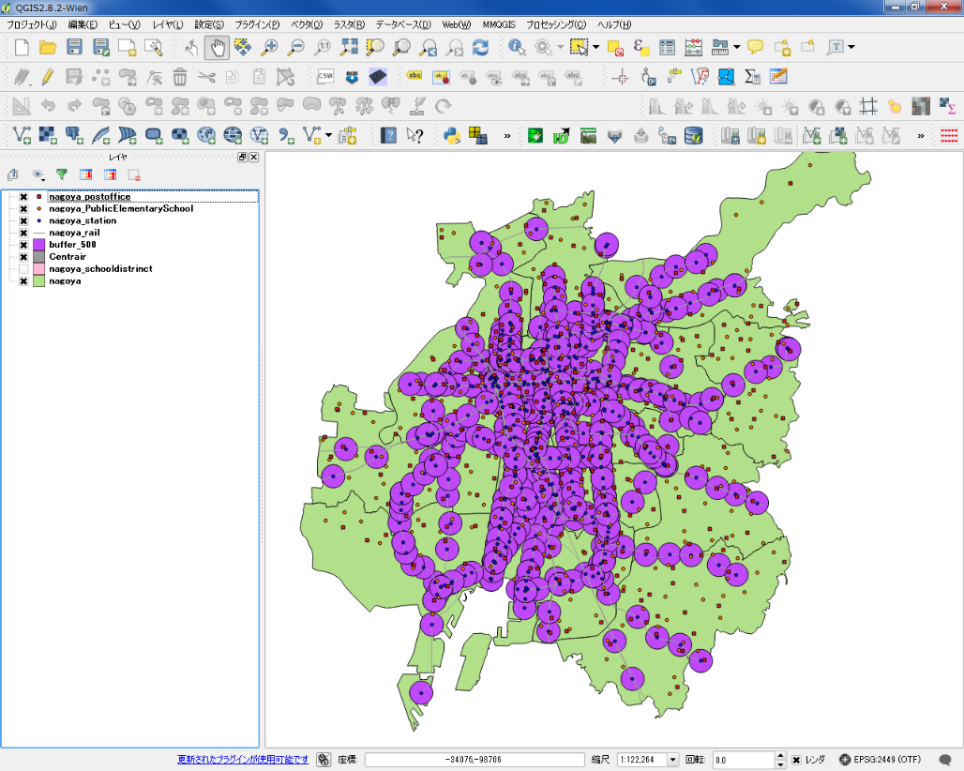
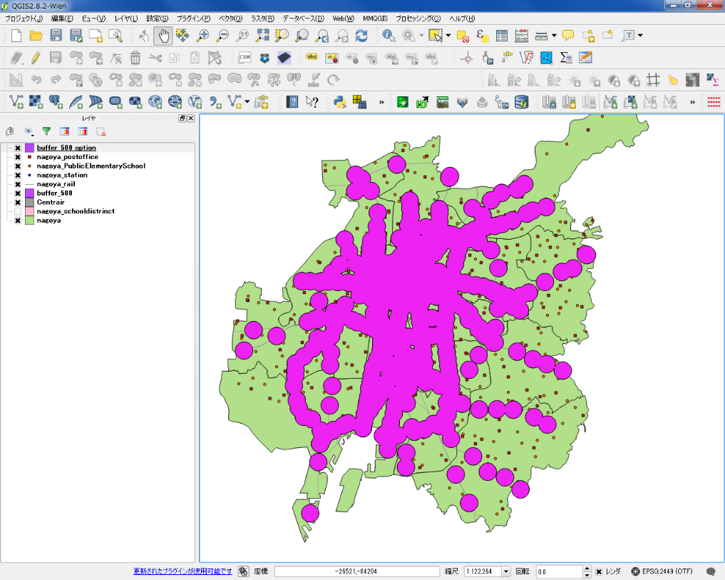
駅から500mのエリアが表示できた
バッファの結果を融合にチェックをいれた場合

Slide 7
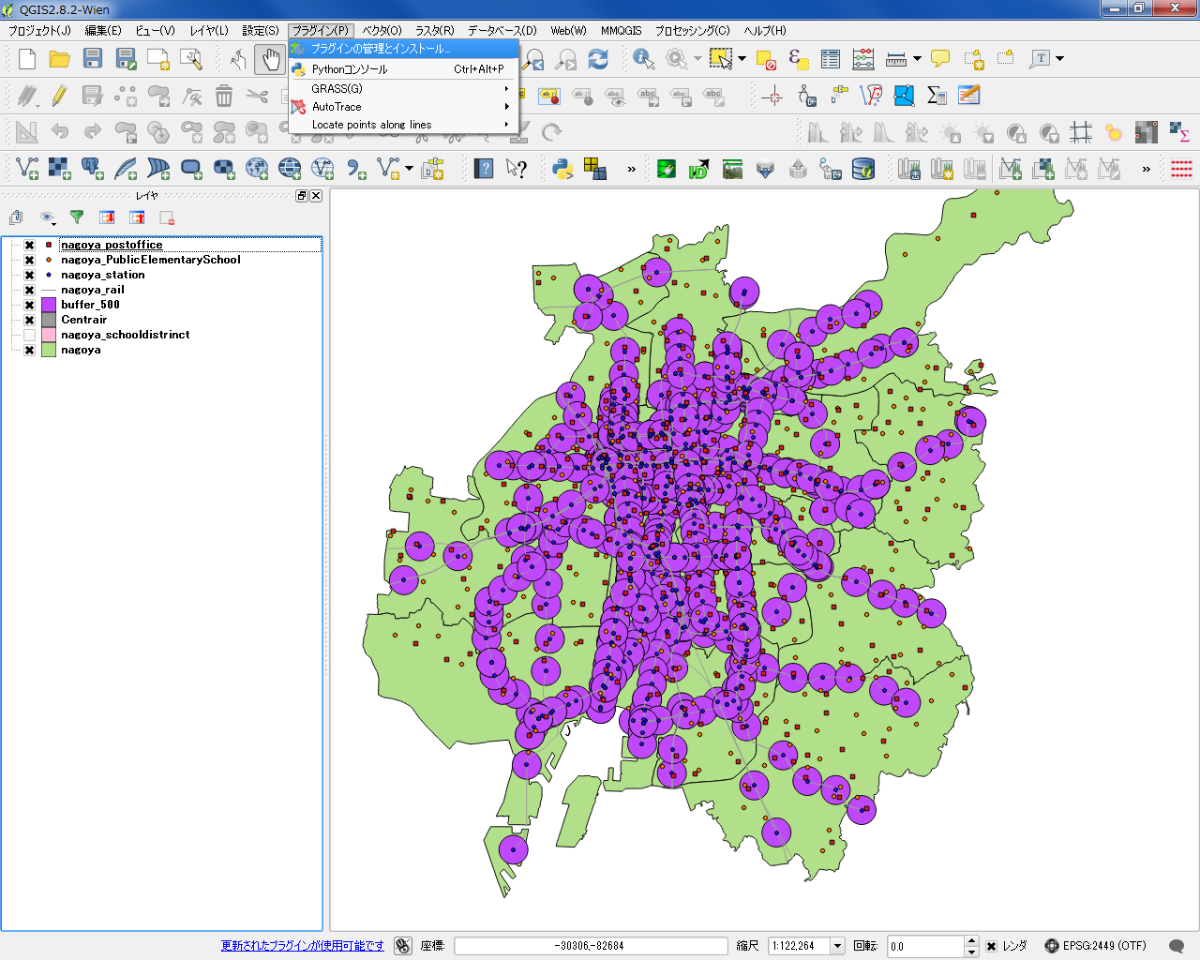
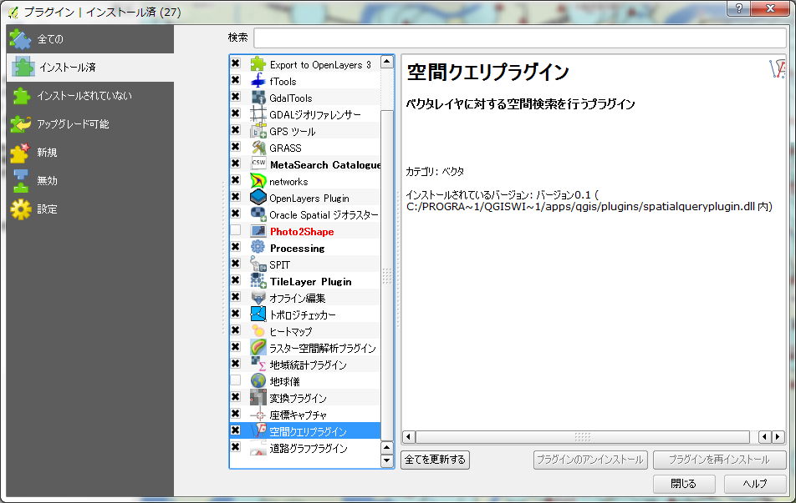
A-２. 空間検索を利用した抽出
プラグイン
＞ プラグインの管理とインストール
チェックを入れる

Slide 8
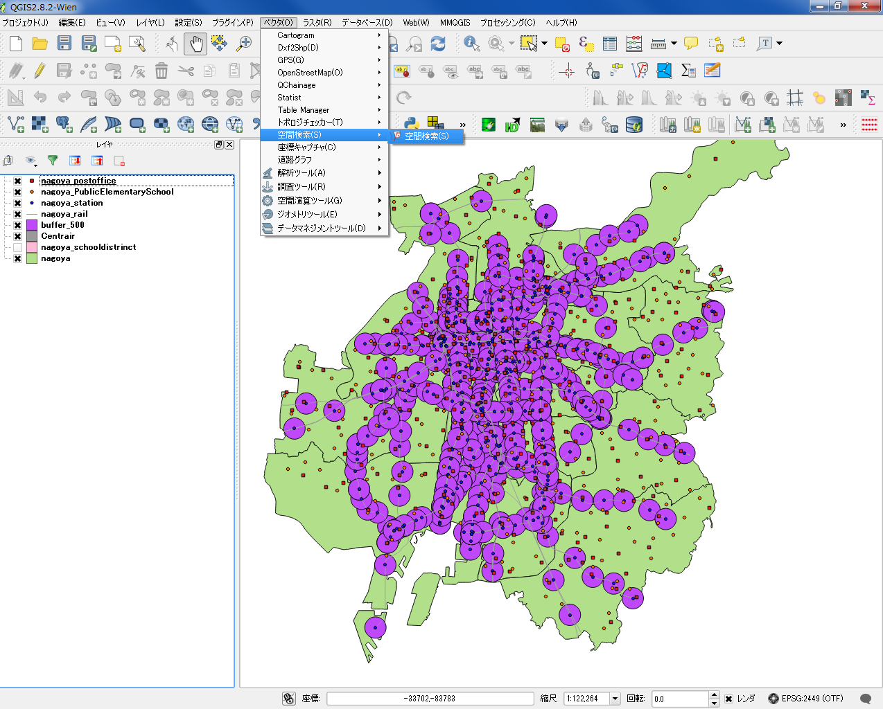
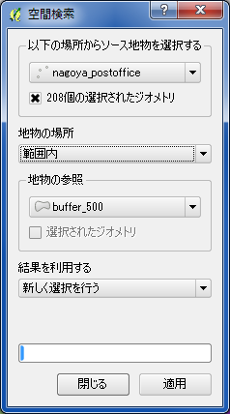
ベクタ
＞ 空間検索（S）
＞ 空間検索（S）
①
②
③
①ソース地物の選択
郵便局を選択
②範囲内を選択
③buffer_500mを選択
④適用をクリック
④

Slide 9
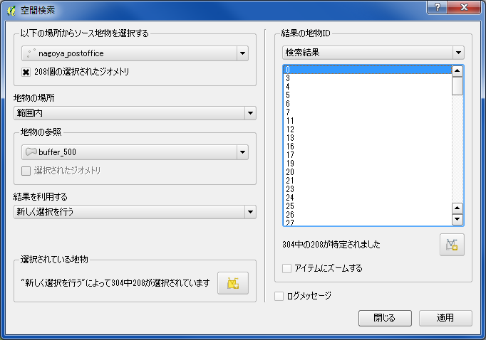
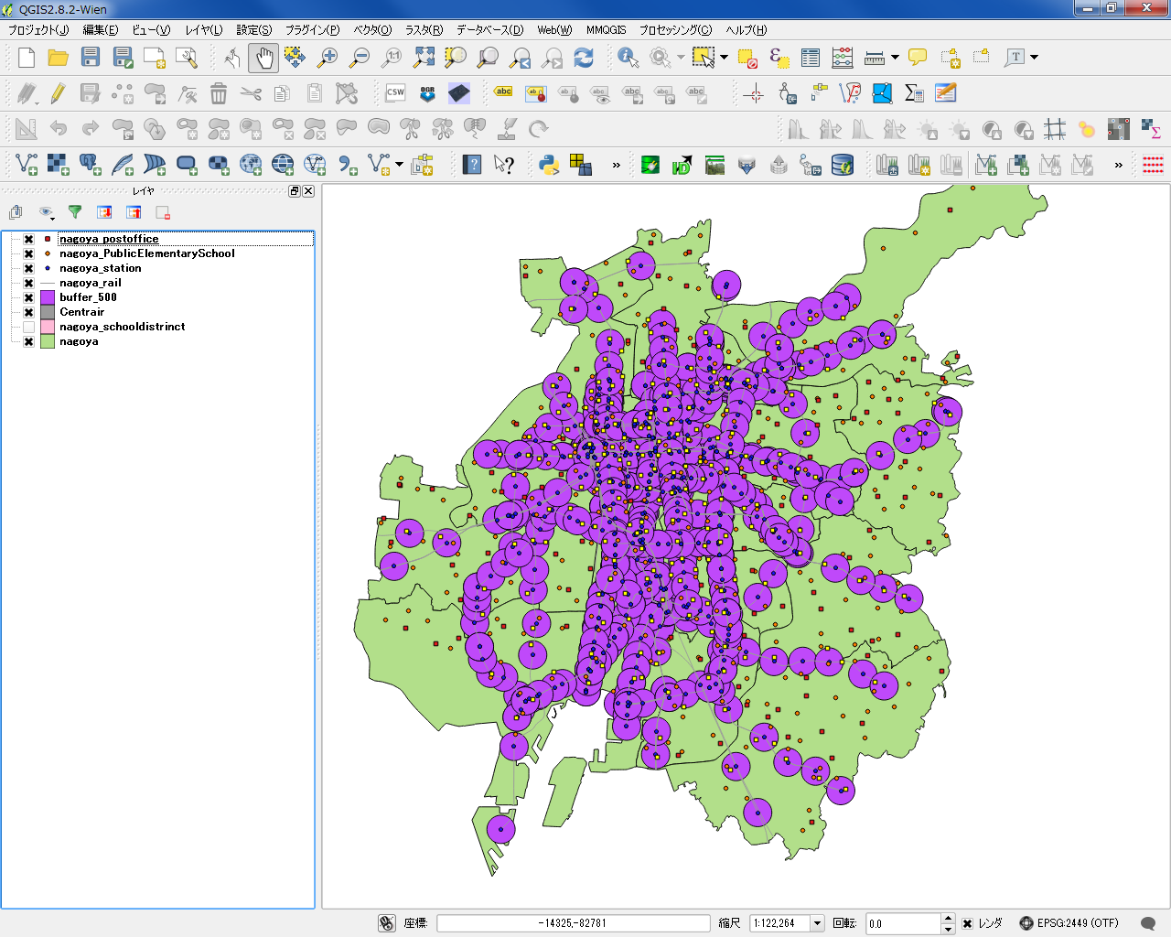
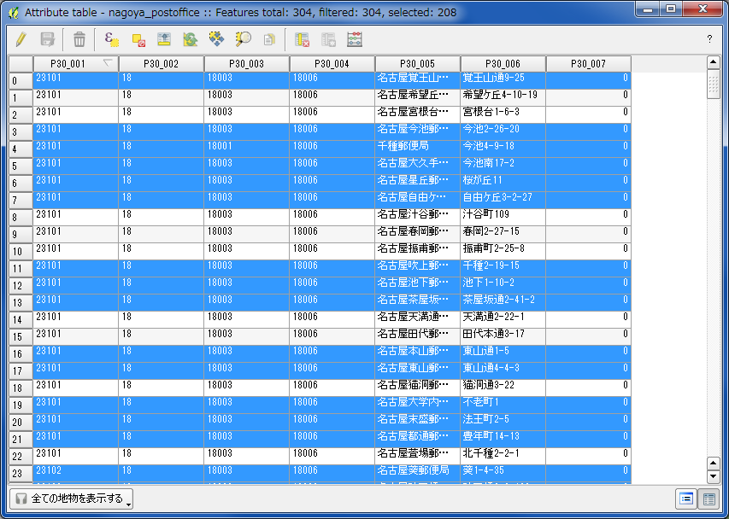
駅から500m圏内の郵便局が選択された
選択した郵便局のみ保存することも可能

Slide 10
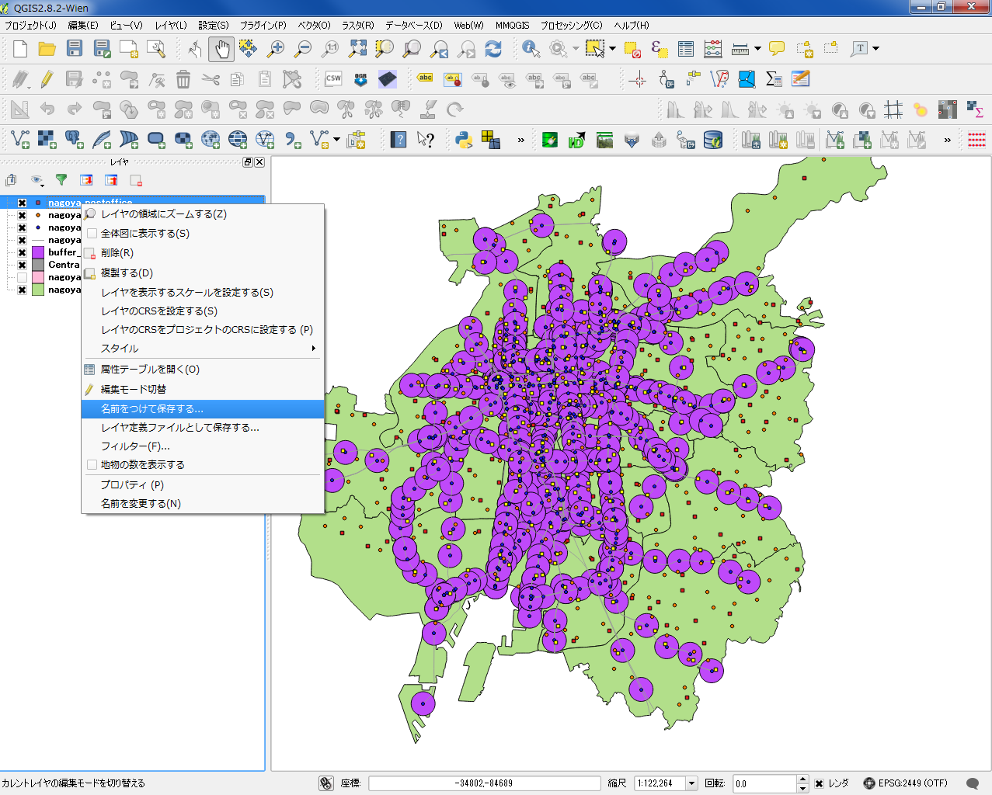
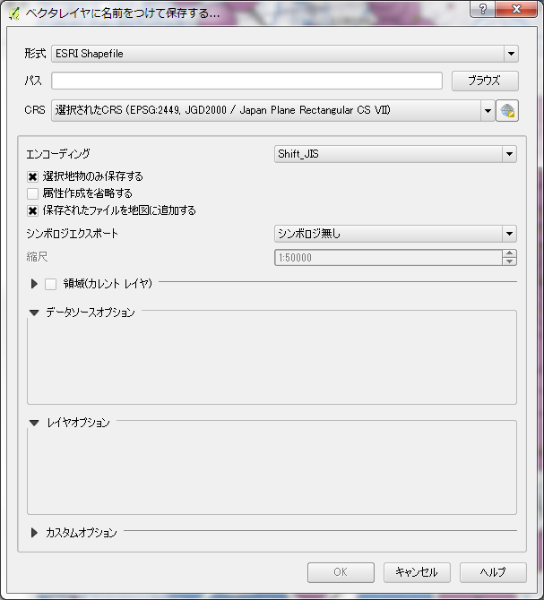
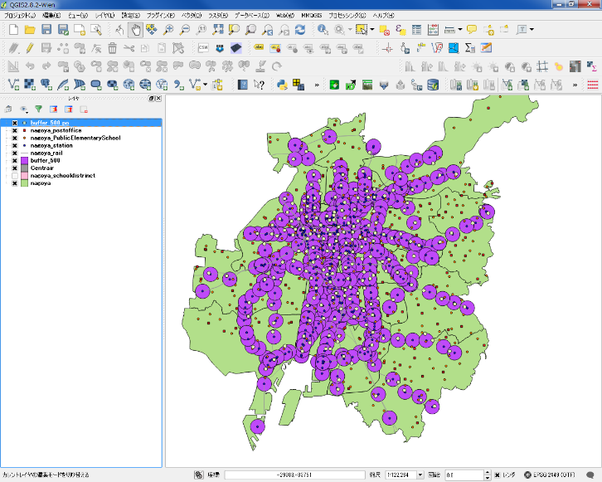
選択地物のみ保存するにチェックを入れてから保存する

Slide 11
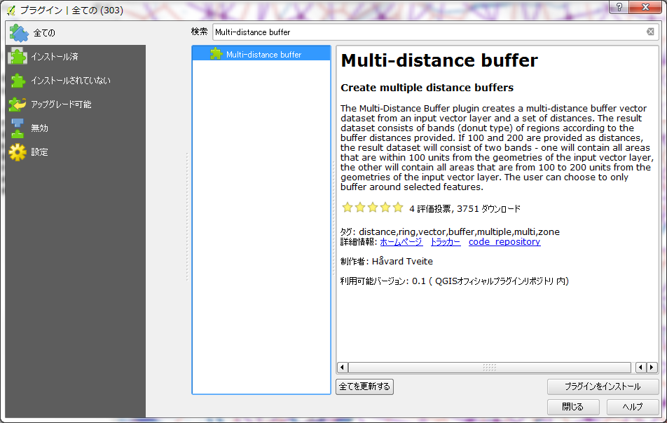
補足.多重リングバッファ
プラグイン
＞ プラグインの管理とインストール
Multi-distance bufferを検索
クリック

Slide 12
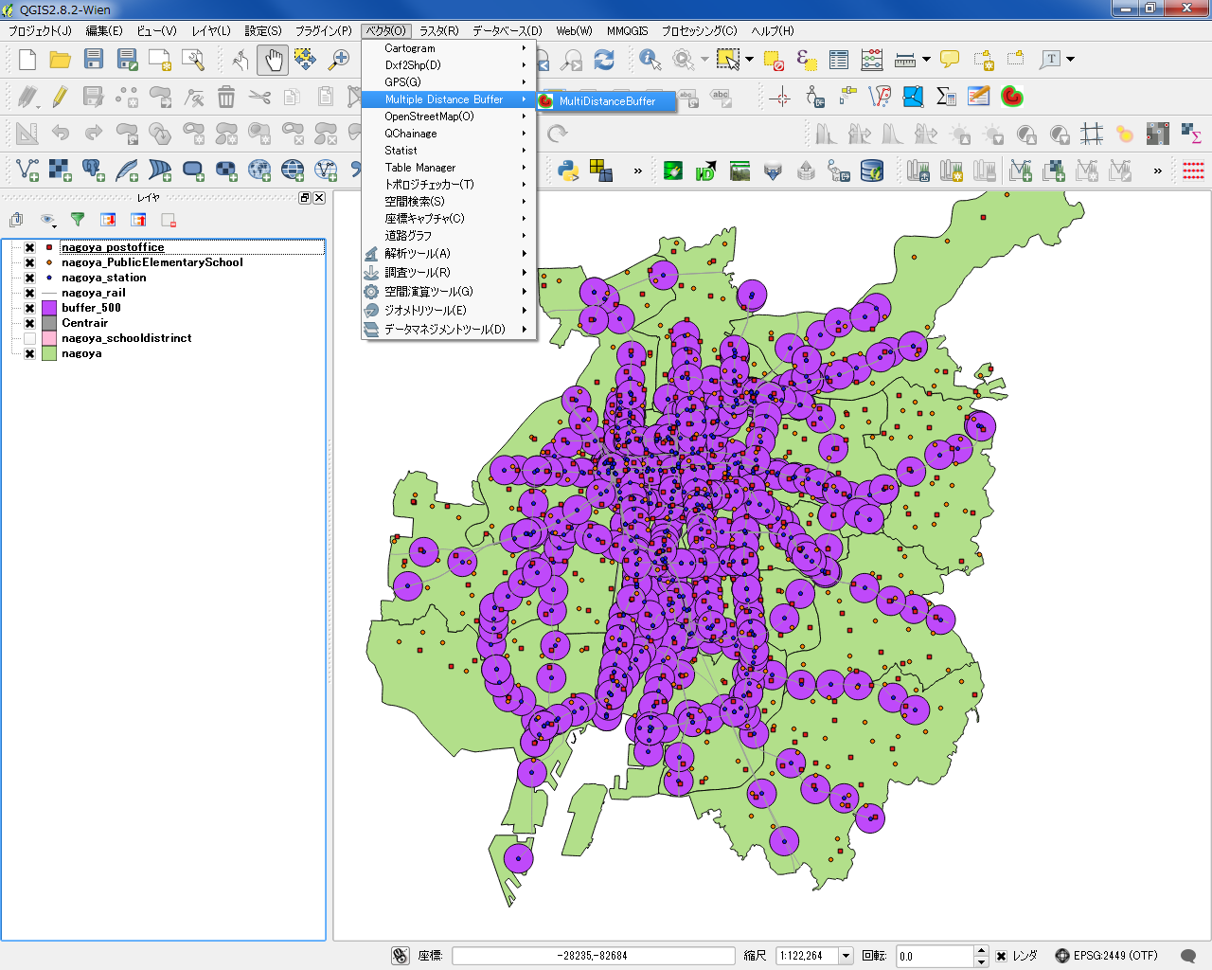
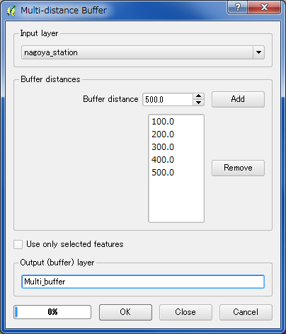
ベクタ
＞ Multi-distance buffer
＞ Multi-distance buffer
①
①駅を選択
②Addで距離を追加
③出力レイヤ名を入力
④OKをクリック
②
③
④

Slide 13
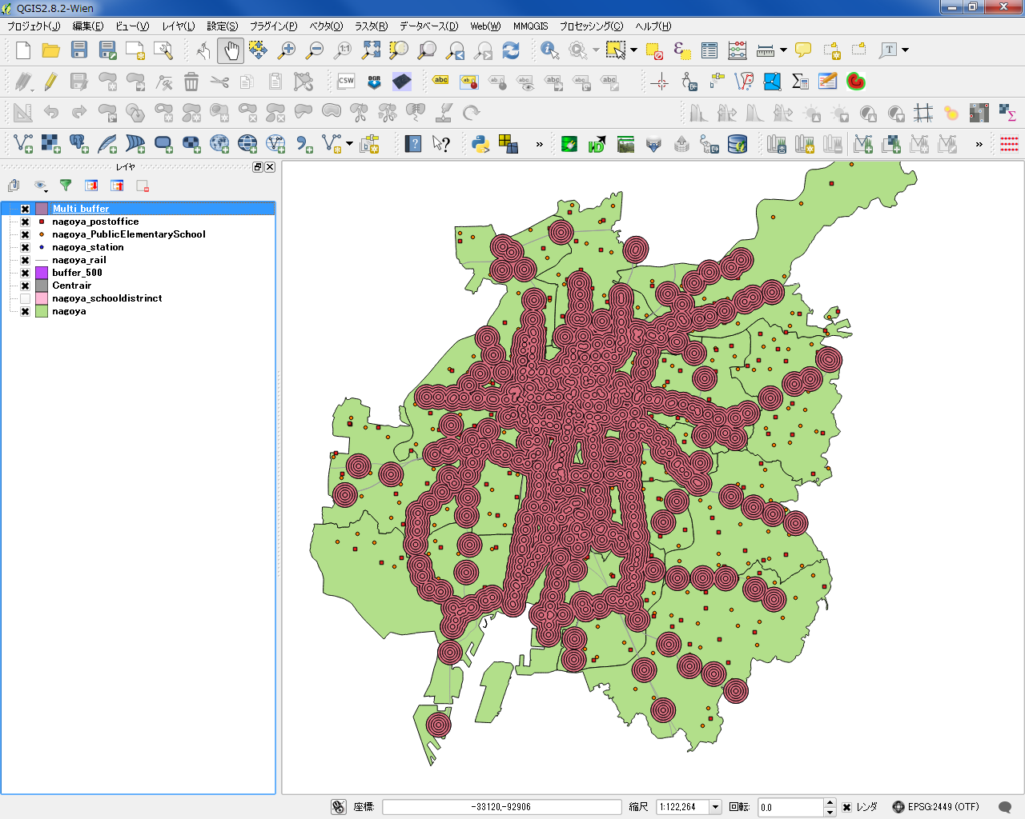
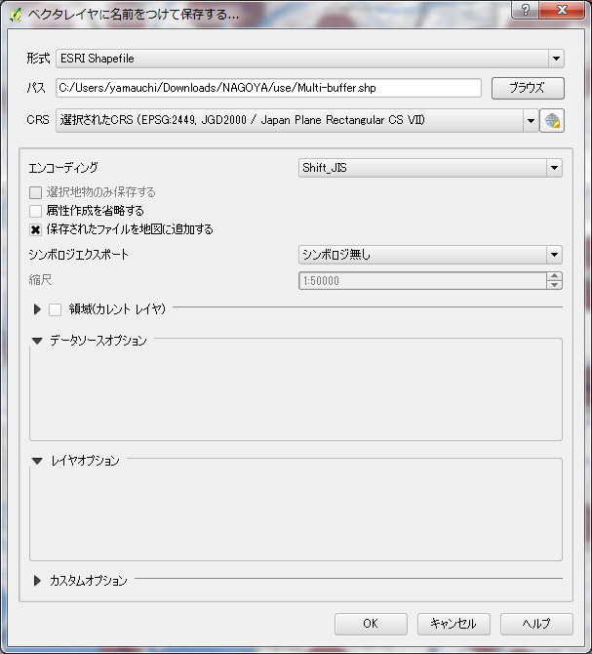
１００ｍごとの多重リングバッファができた
名前をつけて保存から新規レイヤとして出力する

Slide 14
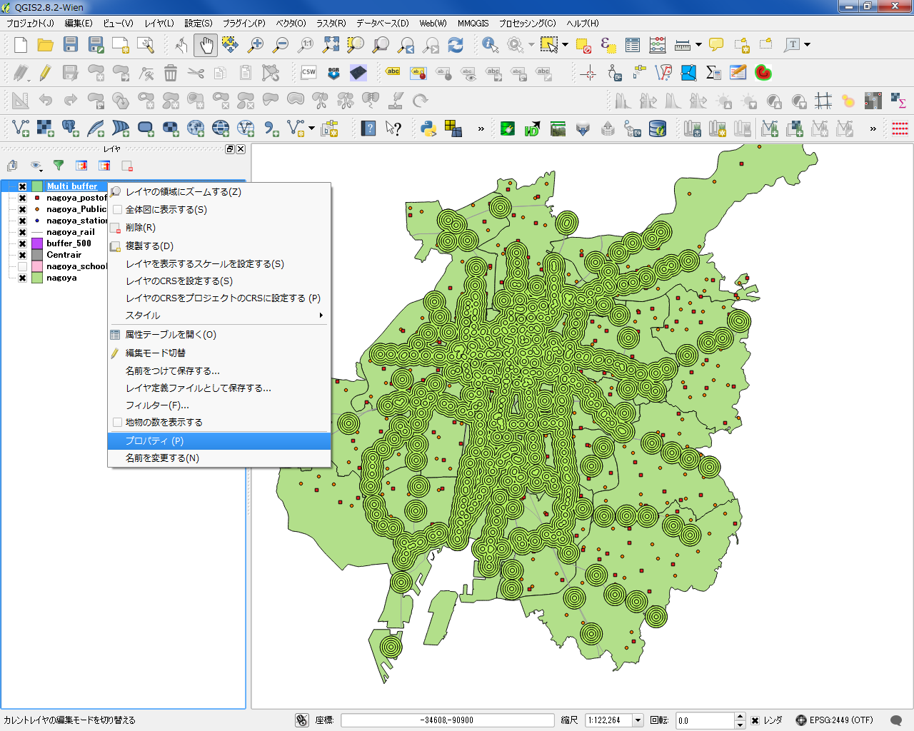
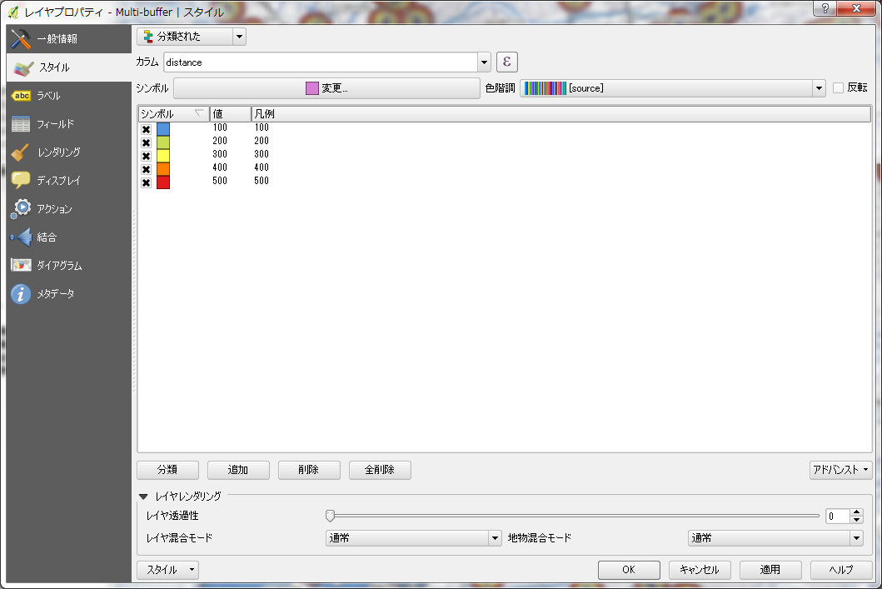
属性データを用いて、100mごとの色分けを行う

Slide 15
100mごとの多重リングバッファがみやすくなった。

Slide 16
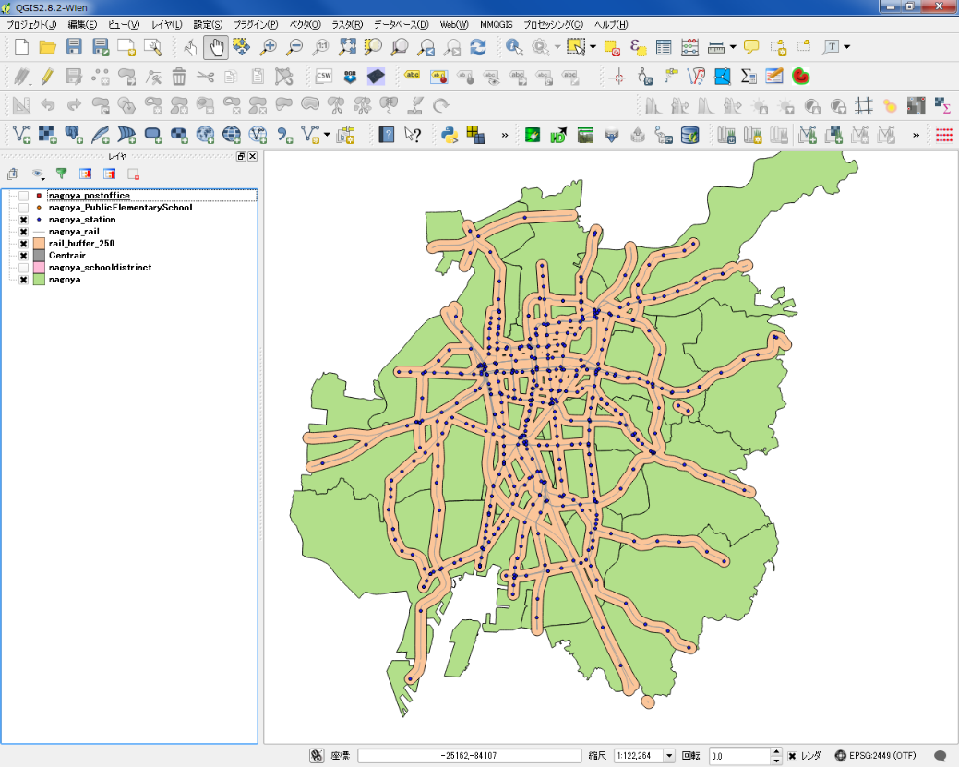
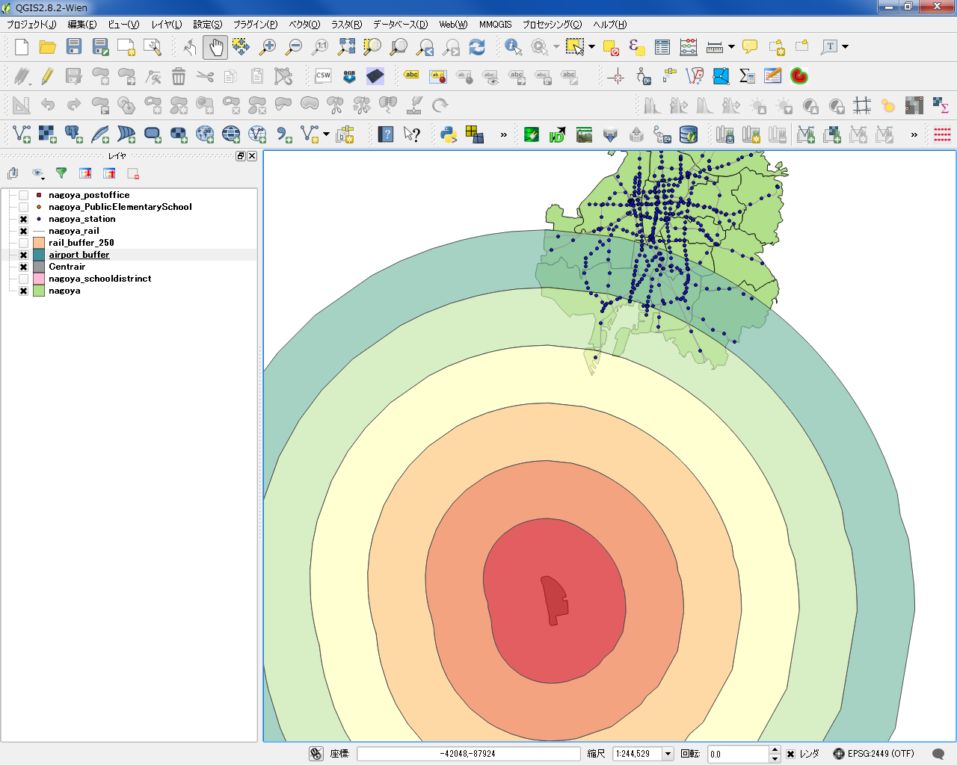
B.線バッファと面バッファ
同じ方法で、ラインやポリゴンからバッファができる
鉄道線（ライン）から250mのバッファ
空港（ポリゴン）からの多重リングバッファ（5ｋｍごと）

Slide 17
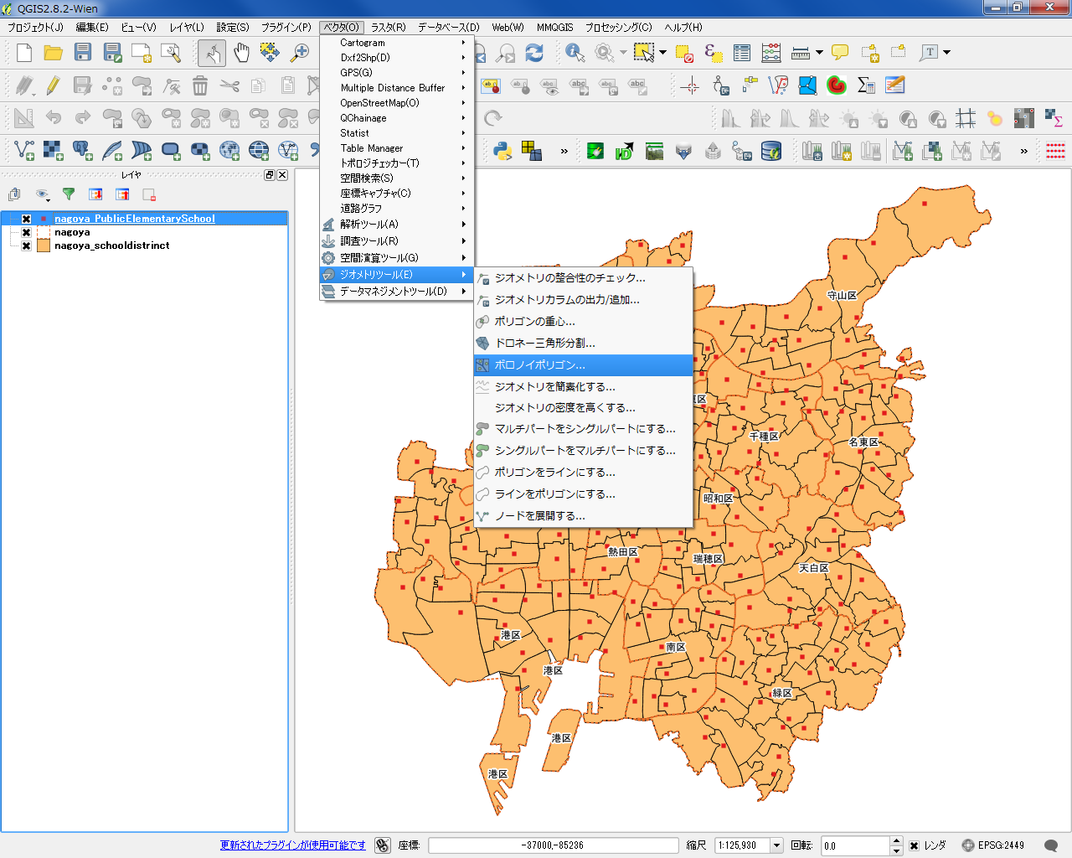
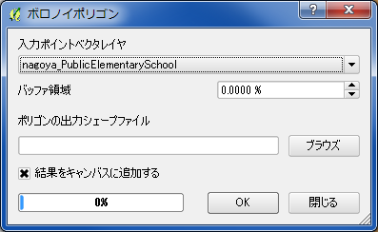
B.学校の領域をボロノイ分割する
ベクタ
＞ ジオメトリーツール＞ ボロノイポリゴン
①公立小学校を選択
②出力場所と名称を入力
③OKをクリック
①
バッファ領域の値が大きいほど、ボロノイポリゴンの一番外側の領域が大きくなる
②
③

Slide 18
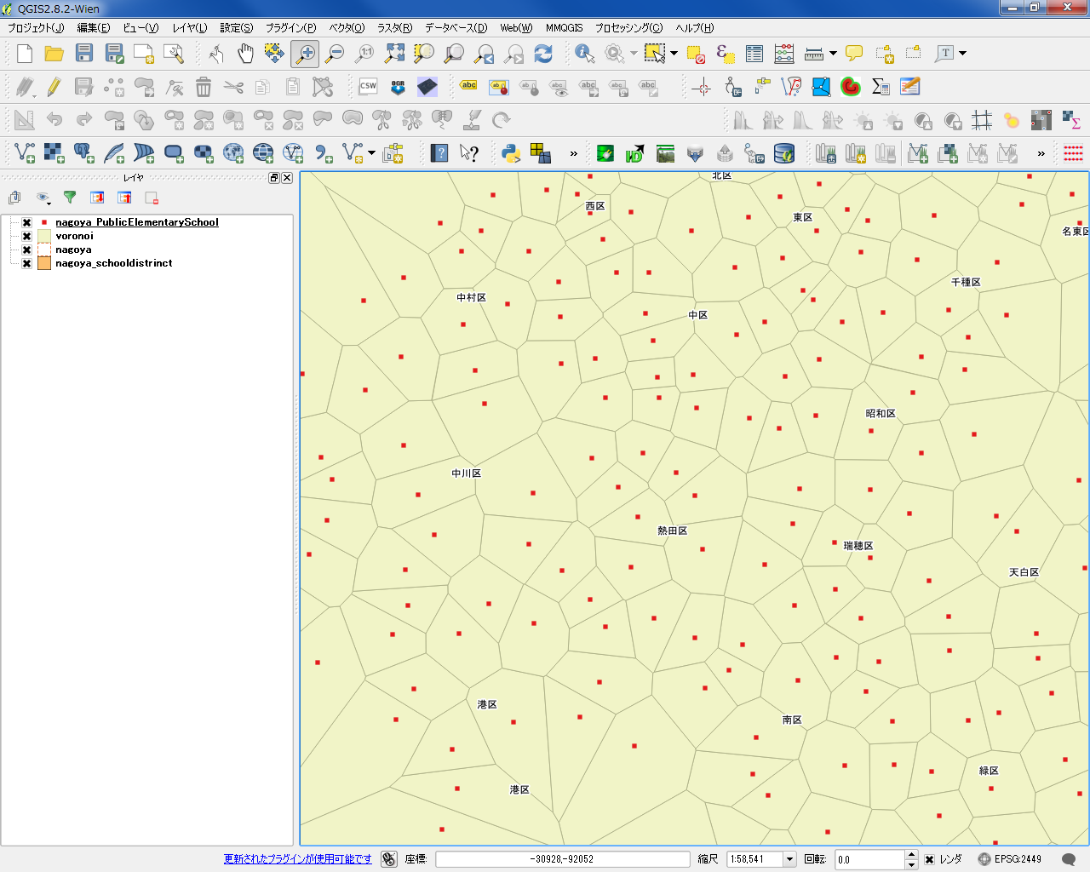
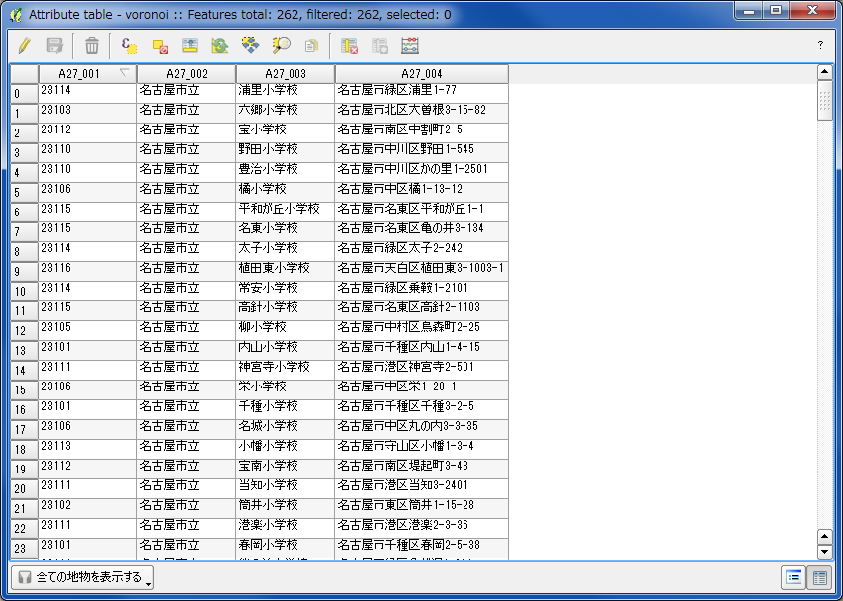
ボロノイ領域に分割された
属性として、ポイントの情報を保持する

Slide 19
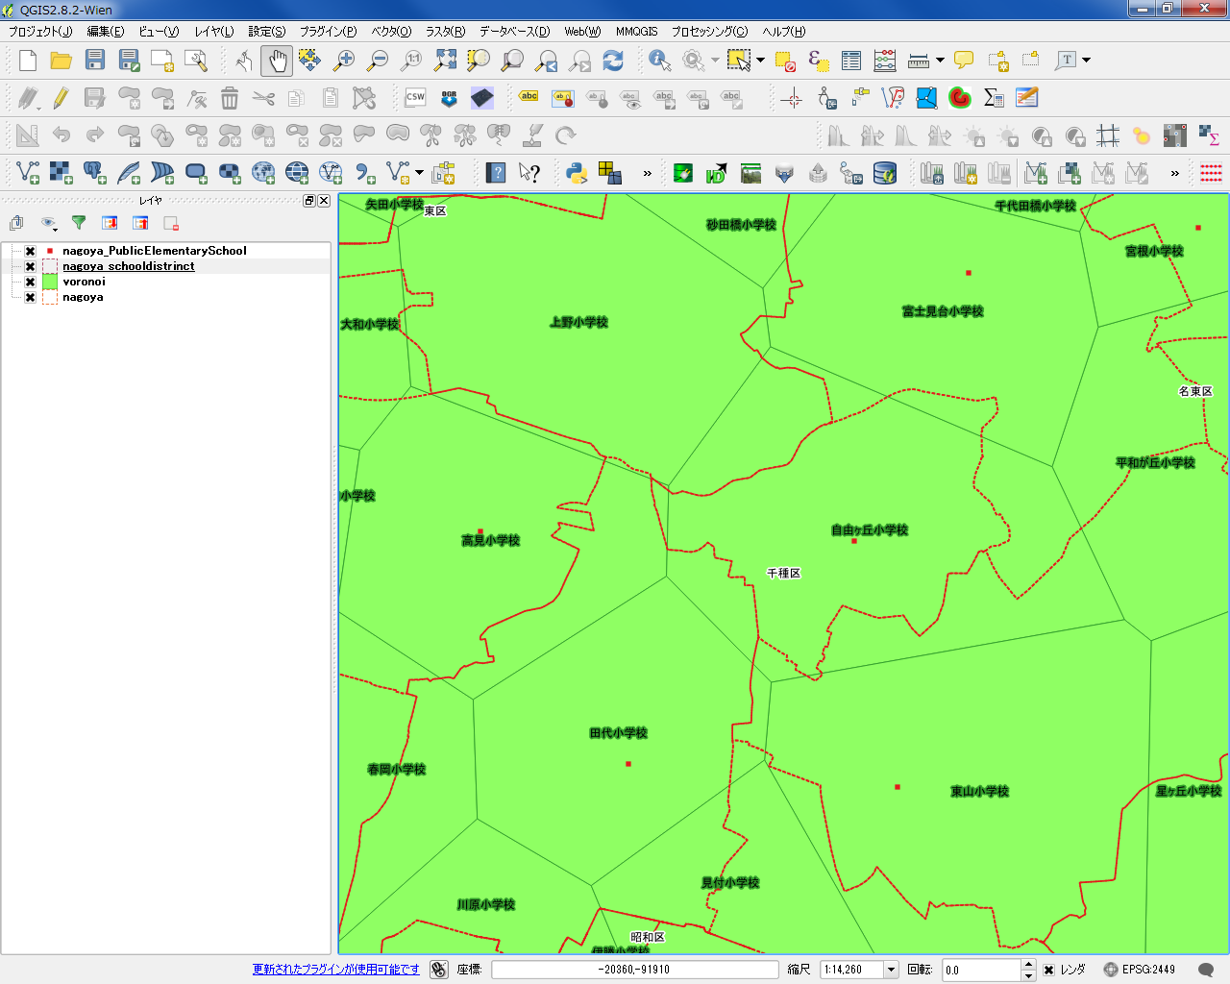
スタイルを整えて、名古屋市の小学校区と勢圏（赤が小学校区、緑がボロノイポリゴン）を表示

Slide 20
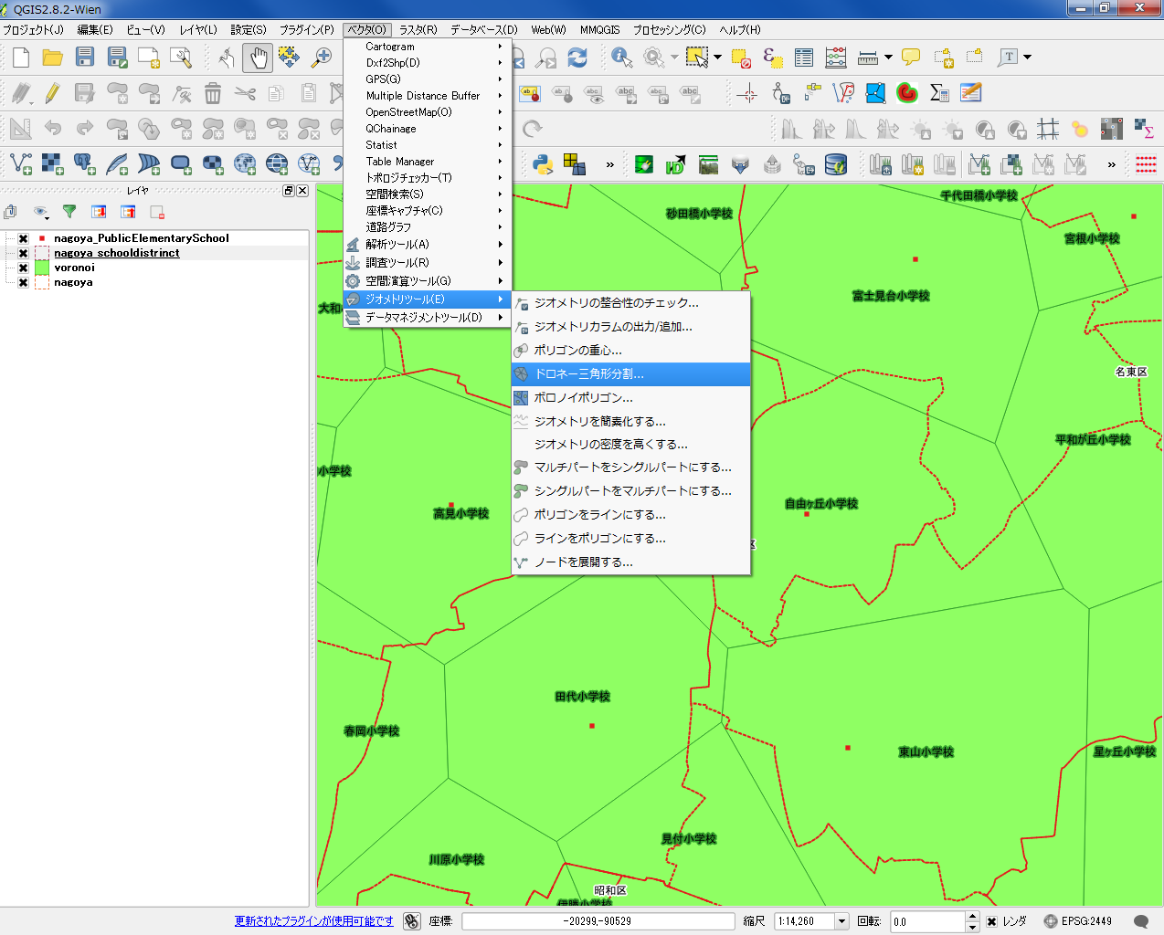
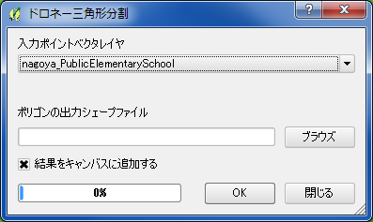
補足.ドローネ三角形分割
ベクタ
＞ ジオメトリーツール＞ ドローネ三角形分割
①小学校を選択
②出力場所と名称を入力
③OKをクリック
①
②
③

Slide 21
